Slide 1
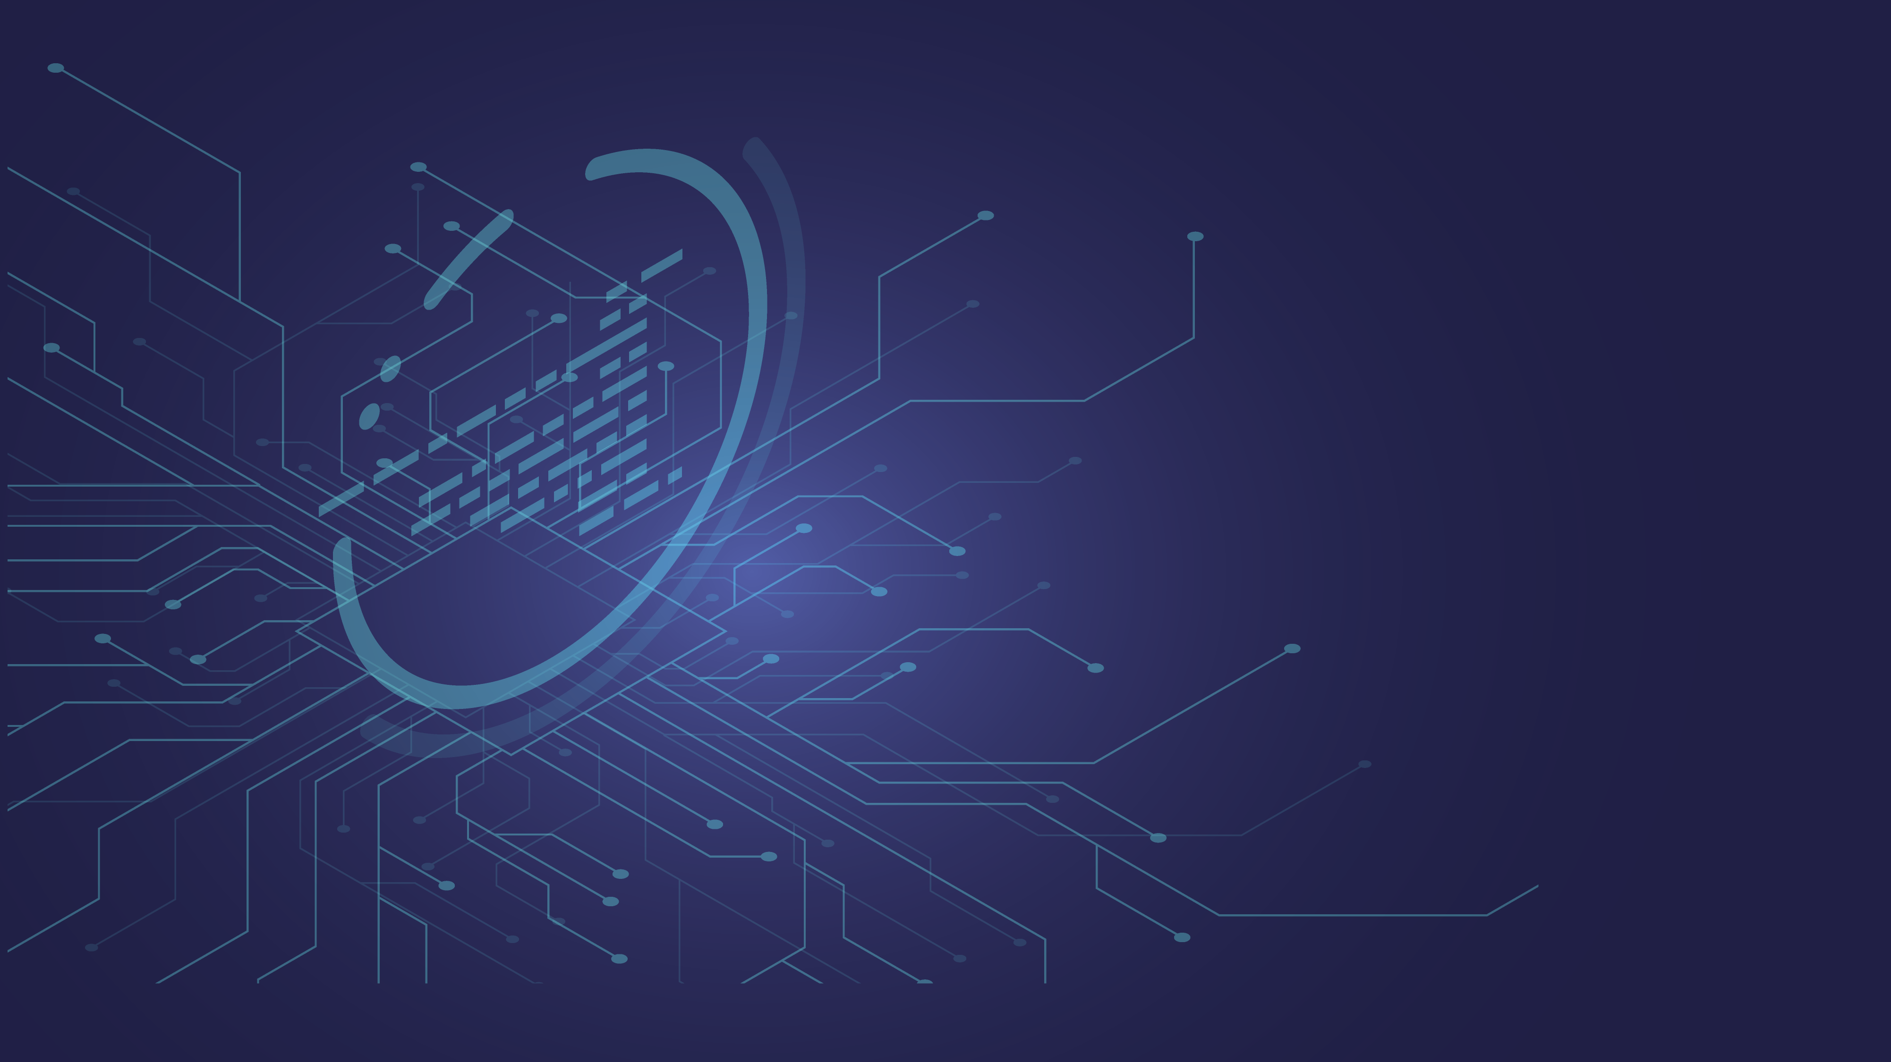

FACULTAD CIENCIAS E INGENIERÍA
SEMILLERO: MACHINE LEARNING
TEMA: RECONOCIMIENTO OPTICO DE CARACTERES (OCR)
UNIVERSIDAD DE MANIZALES

Slide 2
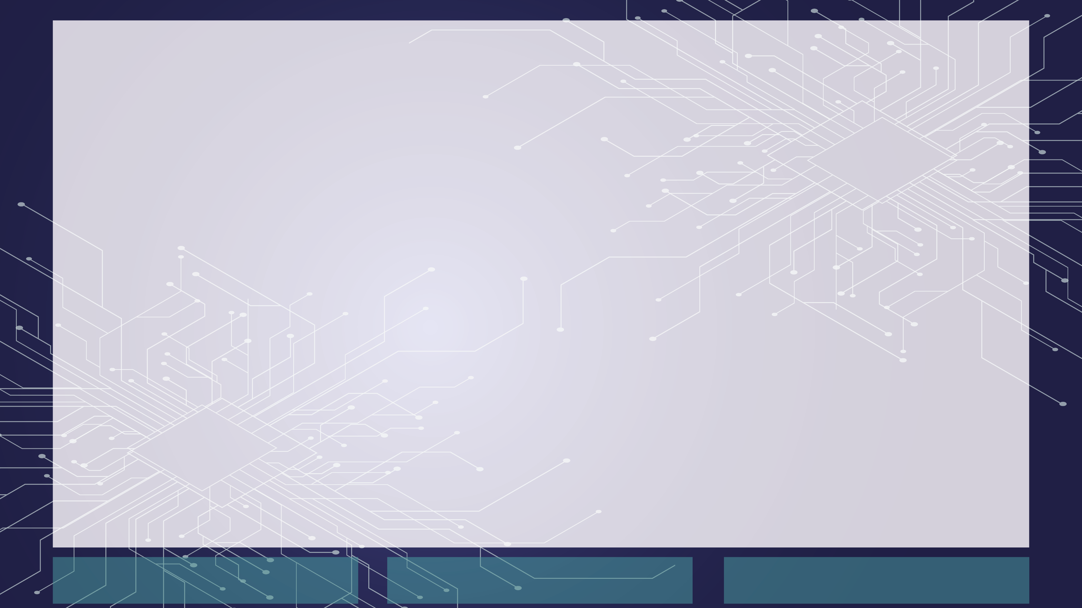
RECONOCIMIENTO OPTICO DE CARACTERES (OCR)
Es un software que convierte texto e imágenes impresos en forma digitalizada de manera que pueda ser manipulada por maquina.

Slide 3
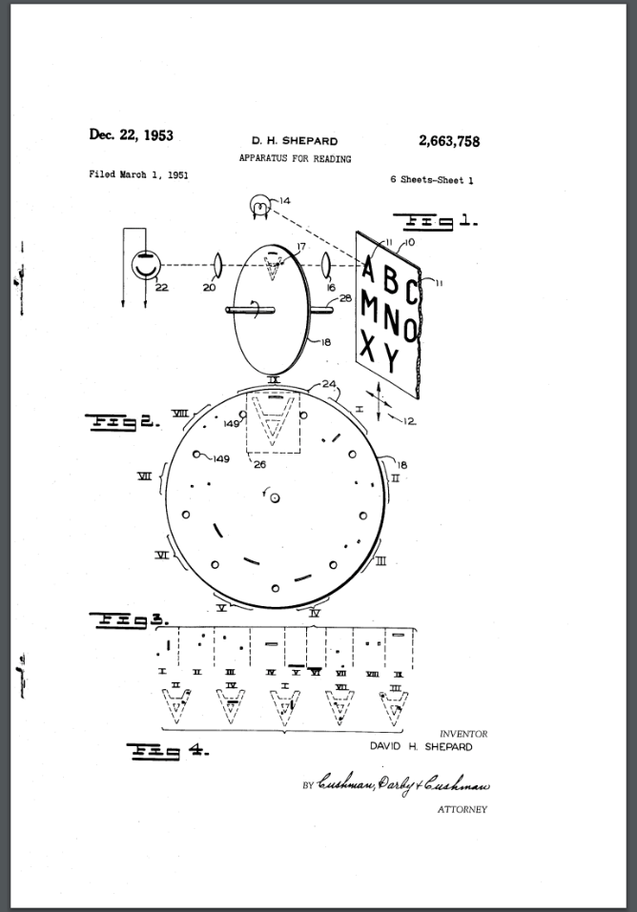
David Shepard inventa el primer Sistema OCR "GISMO“ 1951
Máquina para convertir mensajes impresos en lenguaje de maquina para procesarlos por computadora.
IBM obtuvo la licencia de la máquina [OCR], pero nunca la puso en producción
https://www.historyofinformation.com/detail.php?id=684

Slide 4
OBJETIVO
Conseguir realizar las mismas tareas que el ojo humano
TIPOS DE SOFTWARE OCR
OCR de escritorio
OCR de servidor
OCR web
CASOS DONDE SE APLICA
-Identificación de matrículas de vehículos
-Google lens
-Facturación
- Extracción de información, tarjetas de contacto

Slide 5
¿COMO FUNCIONA?
El programa inspecciona la imagen, buscando formas que coincidan con los rangos de los caracteres.
Trata de identificar los caracteres a través del análisis de sus características
Examina los espacios en blanco y descompone el texto en líneas, palabras y caracteres.
Formula distintas hipótesis y las coteja con los diccionarios contenidos por el mismo (distintos idiomas)
Archivo de salida
https://www.kultura.ejgv.euskadi.eus/contenidos/informacion/kultura2_0_prestakuntza/es_k20_form/adjuntos/pildora-OCR-2.pdf

Slide 6

TESSERACT
Es un motor de reconocimiento óptico de caracteres para varios sistemas operativos.
En la explicación del código se utilizara este motor.
https://www.kultura.ejgv.euskadi.eus/contenidos/informacion/kultura2_0_prestakuntza/es_k20_form/adjuntos/pildora-OCR-2.pdf

Slide 7
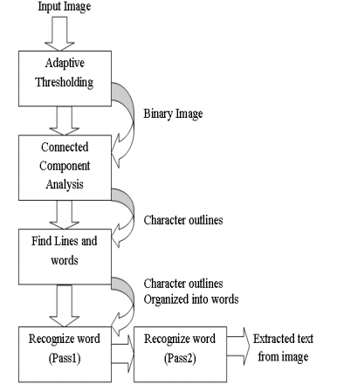
Arquitectura TESSERACT
Convierte la imagen en imágenes binarias
Extraer los contornos
Se organizan en líneas de texto
Y regiones se analizan para una área fija o un tamaño de texto equivalente
Reconocer cada palabra de texto
Reconocer el texto de manera mas precisa
https://www.researchgate.net/profile/Chirag_Patel27/publication/235956427_Optical_Character_Recognition_by_Open_source_OCR_Tool_Tesseract_A_Case_Study/links/00463516fa43a64739000000.pdf

